Slide 1
Объекты

Slide 2
Объекты в реальном мире.
В реальном мире нас окружают разнообразные объекты:
«дом», «автобус», «новогодняя ёлка» и так далее. Все это мы можем назвать одним словом – объекты.
Все эти объекты мы можем классифицировать исходя из их свойств (здания, автомобили, деревья) то есть мы можем объединить разные объекты (грузовой автомобиль и автобус) в класс «автомобили» потому что их основные свойства одинаковы.
Но мы можем пойти еще дальше и объединить классы объектов, например (автомобили и мотоциклы) в класс транспорт.

Slide 3
Классификация объектов
И так давайте рассмотрим, что происходит при при объединении объектов в классы.
Есть две машины (mazda, красная) и (honda, синяя)
Если рассматривать эти машины, то они имеют конкретную марку и конкретный цвет. Но при рассмотрении класса «легковые автомобили» мы можем сказать только то что каждый экземпляр в этом классе имеет какой-то свой цвет и какую то свою марку, НО мы можем сказать точно, что все легковые машины имеют по 4 колеса.
Другими словами класс объектов говорит о наличии свойств у объектов но значение каждого из свойств нам не известно.
Так же класс объектов может содержать какую-то дополнительную информацию об объектах (у всех легковых машин по 4 колеса).

Slide 4
Классификация классов
Если мы попытаемся объединить классы (легковые автомобили, грузовые автомобили и мотоциклы) в более общий класс «транспорт» – то информации о каждом объекте у нас будет еще меньше: цвет, марка, «наличие колес» (но вот сколько колес уже не известно).
Таким образом если объединять разные категории объектов во все более общие и общие понятия, то в конце концов мы дойдем до абстрактного общего класса «Объекты» который нам говорит о том, что у представителя этого класса есть какие-то свойства, а какие точно он сказать не может.

Slide 5
Объекты в JavaScript
В JavaScript ситуация очень похожая: объекты имеют разные свойства как и в жизни.
Если объект не относится ни к какому определенному классу, то значит, что он просто является представителем самого общего класса Объект (Object);

Slide 6
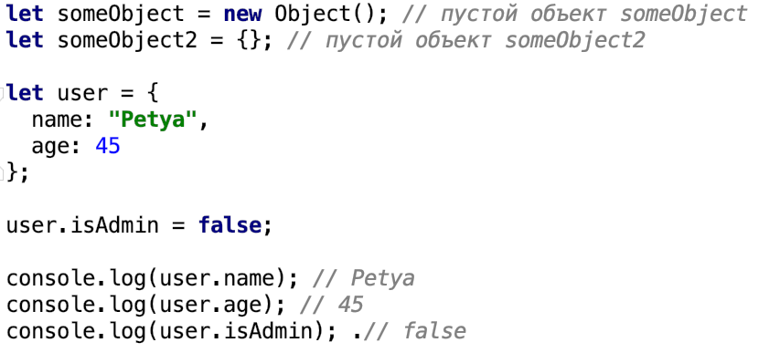
Создание объектов

Slide 7
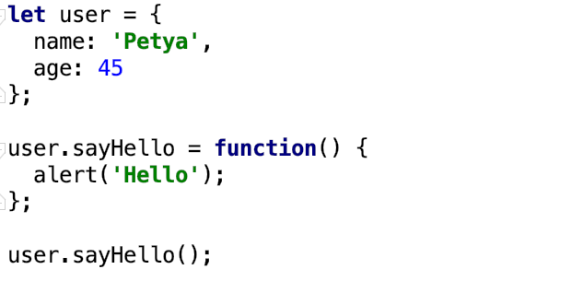
Методы объекта
Так же как и в реальном мире, объекты могут совершать определенные действия: говорить привет, добавлять товар в корзину покупок, отправлять сообщение.
Такие действия в JavaScript представлены свойствами-функциями объекта.

Slide 8
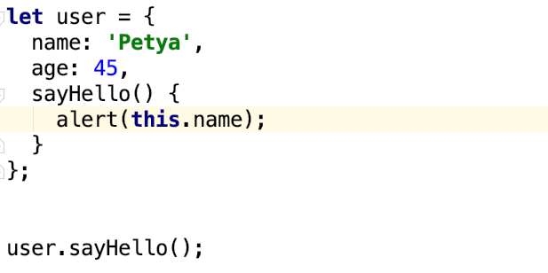
Ключевое слово «this»
Как правило, методу объекта необходим доступ к информации, которая хранится в объекте, чтобы выполнить с ней какие-либо действия.
Для доступа к информации внутри объекта метод может использовать ключевое слово this.
Значение this – это объект «перед точкой», который использовался для вызова метода.

Slide 9
Преобразование объектов в примитивы
Все объекты в логическом контексте являются true. Существуют лишь их численные и строковые преобразования.
Численные преобразования происходят, когда мы вычитаем объекты или выполняем математические операции.
Что касается строковых преобразований – они обычно происходят, когда мы выводим объект alert(obj), а также в других случаях, когда объект используется как строка.

Slide 10
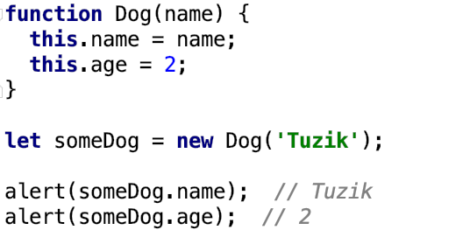
Конструкторы

